Slide 1
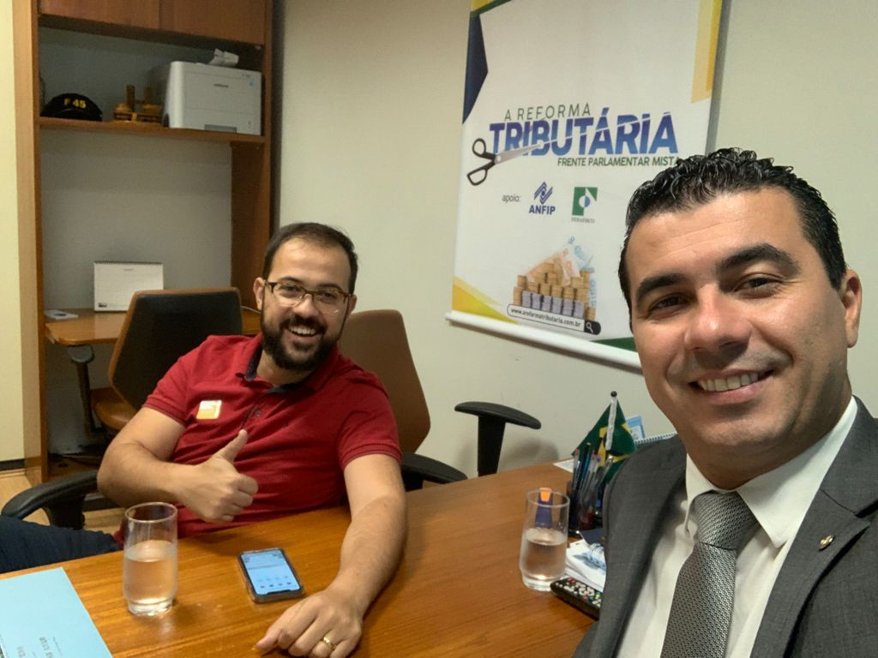
João 8:32 - Conhecereis a verdade e a verdade vos libertará

Slide 2
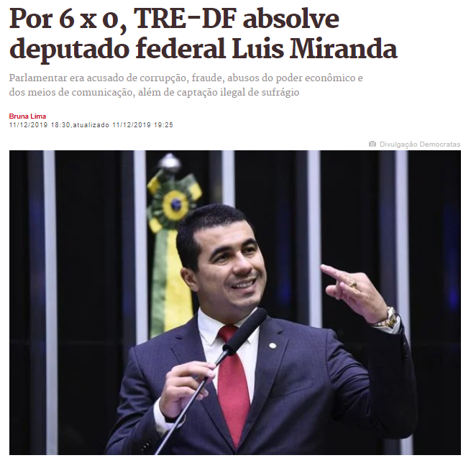
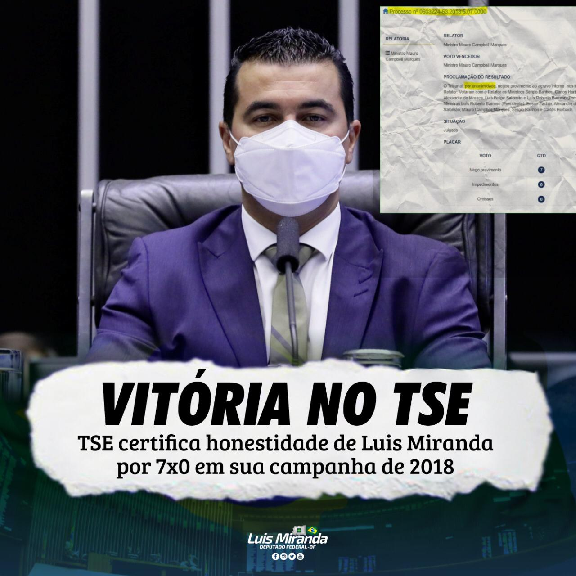
Sobre o Luis Miranda
Quem sou eu? -> Processos
Notes:
Falar sobre ação que foi denunciada no TRE
Apresentar a decisão unânime do TER-DF para absolvição
Falar sobre ação que foi denunciada no TSE
Apresentar a decisão unânime do TSE para absolvição

Slide 3
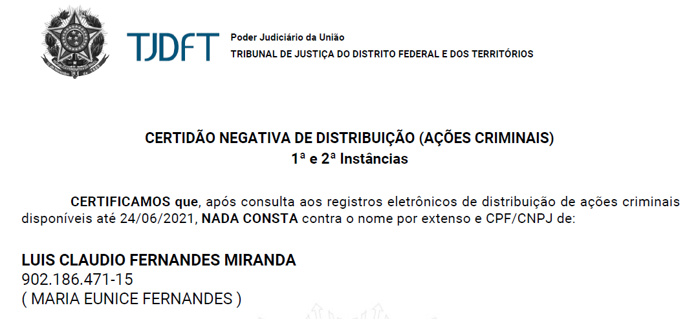
Sobre o Luis Miranda
Quem sou eu? -> Processos
Notes:
Falar sobre cada um dos processos discriminados acima

Slide 4
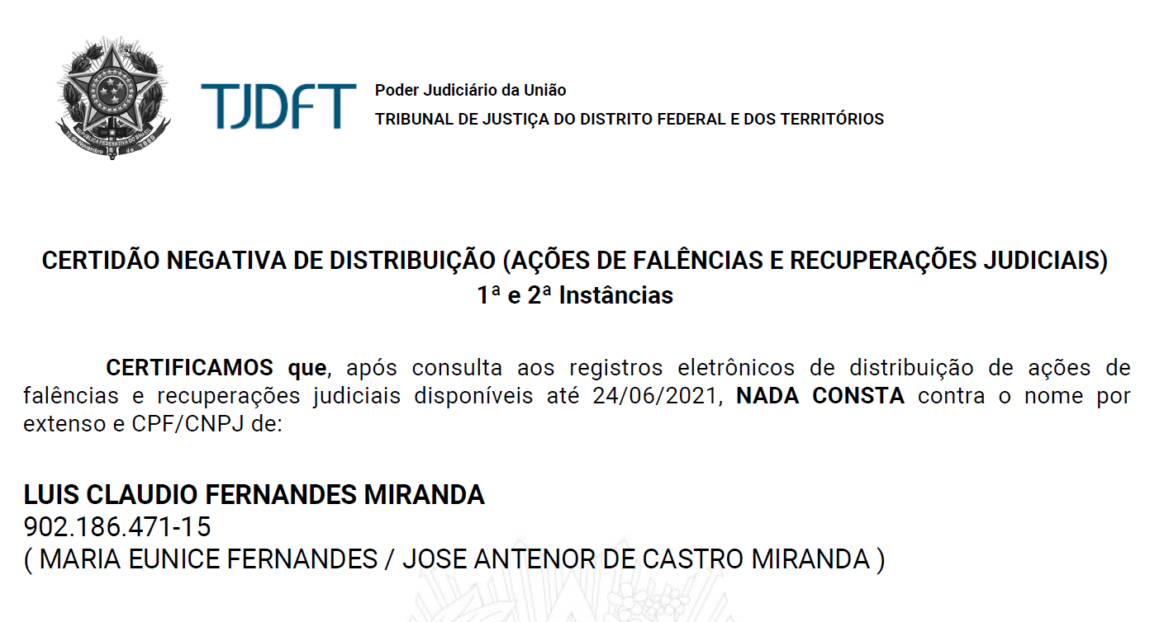
Sobre o Luis Miranda
Quem sou eu? -> Processos
Notes:
Falar sobre cada um dos processos discriminados acima

Slide 5
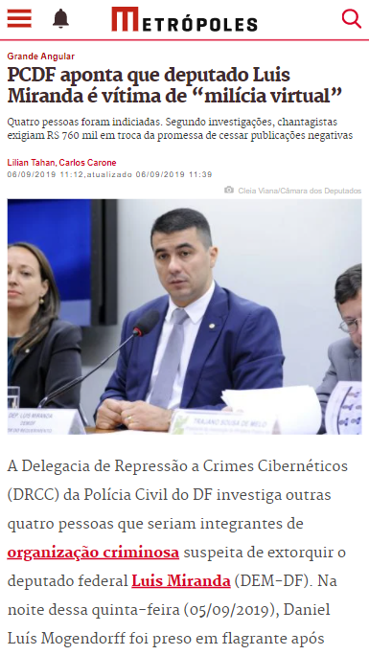
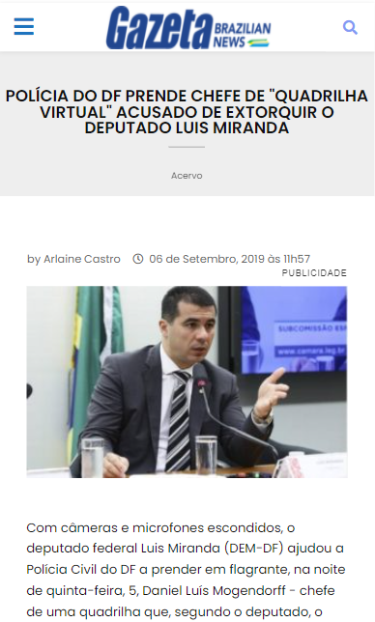
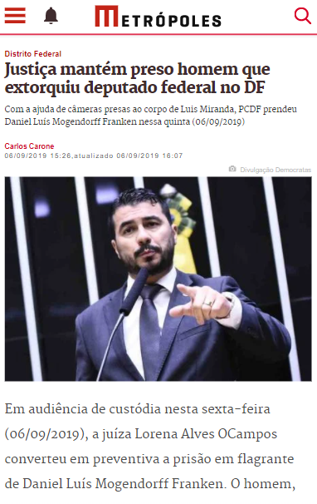
Sobre o Luis Miranda
Quem sou eu? -> Processos
Notes:
Falar sobre cada um dos processos discriminados acima

Slide 6
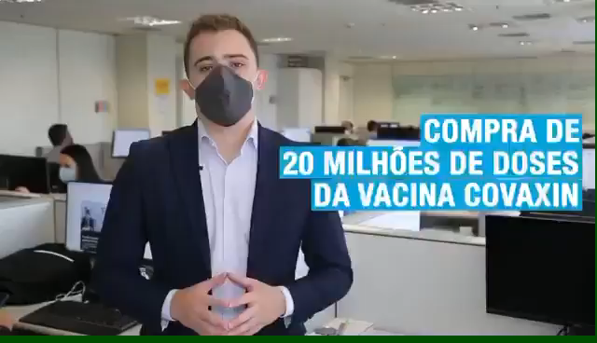
Como tudo aconteceu...

Slide 7

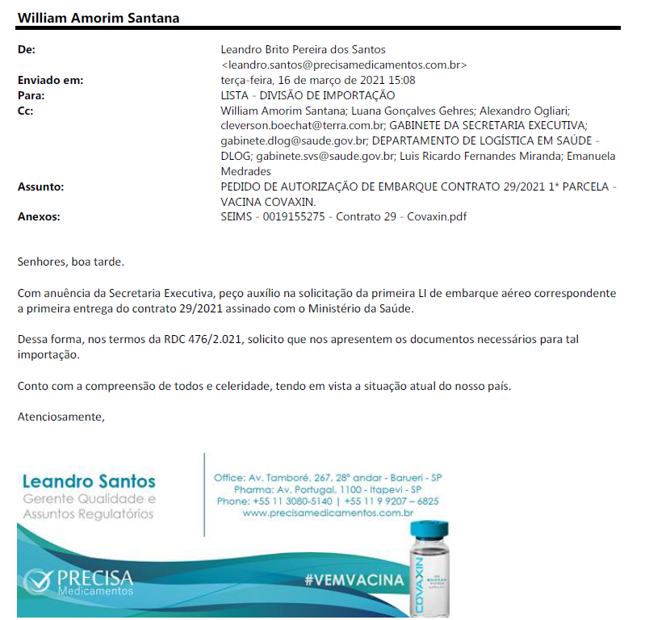
16/03/2021 – A empresa solicita início do processo de importação

Slide 8
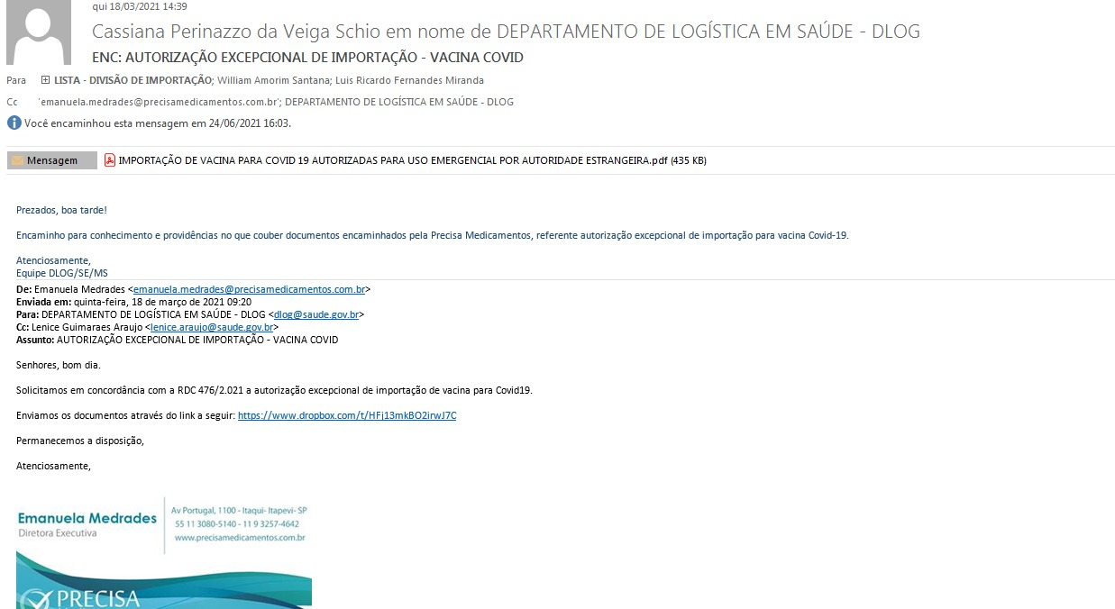
18/03/2021 – Recebimento dos documentos por link Dropbox, contendo documentos

Slide 9

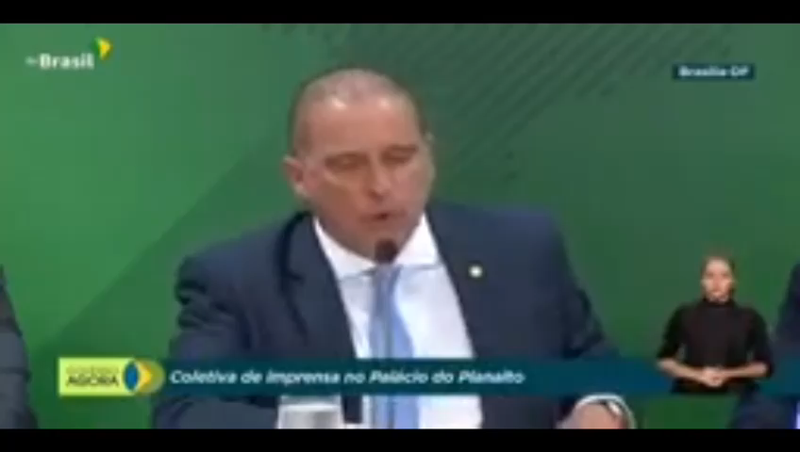
Declaração do Ministro Onyx Lorenzoni

Slide 10
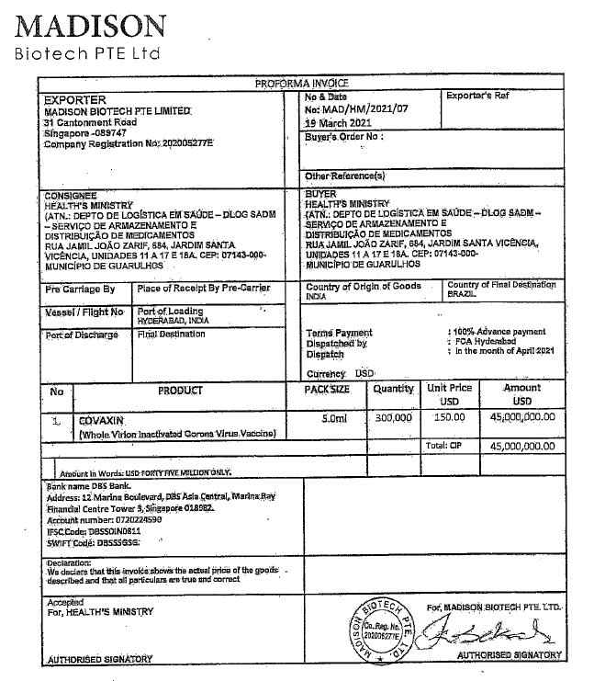
18/03/2021 – Primeira invoice recebida

Slide 11
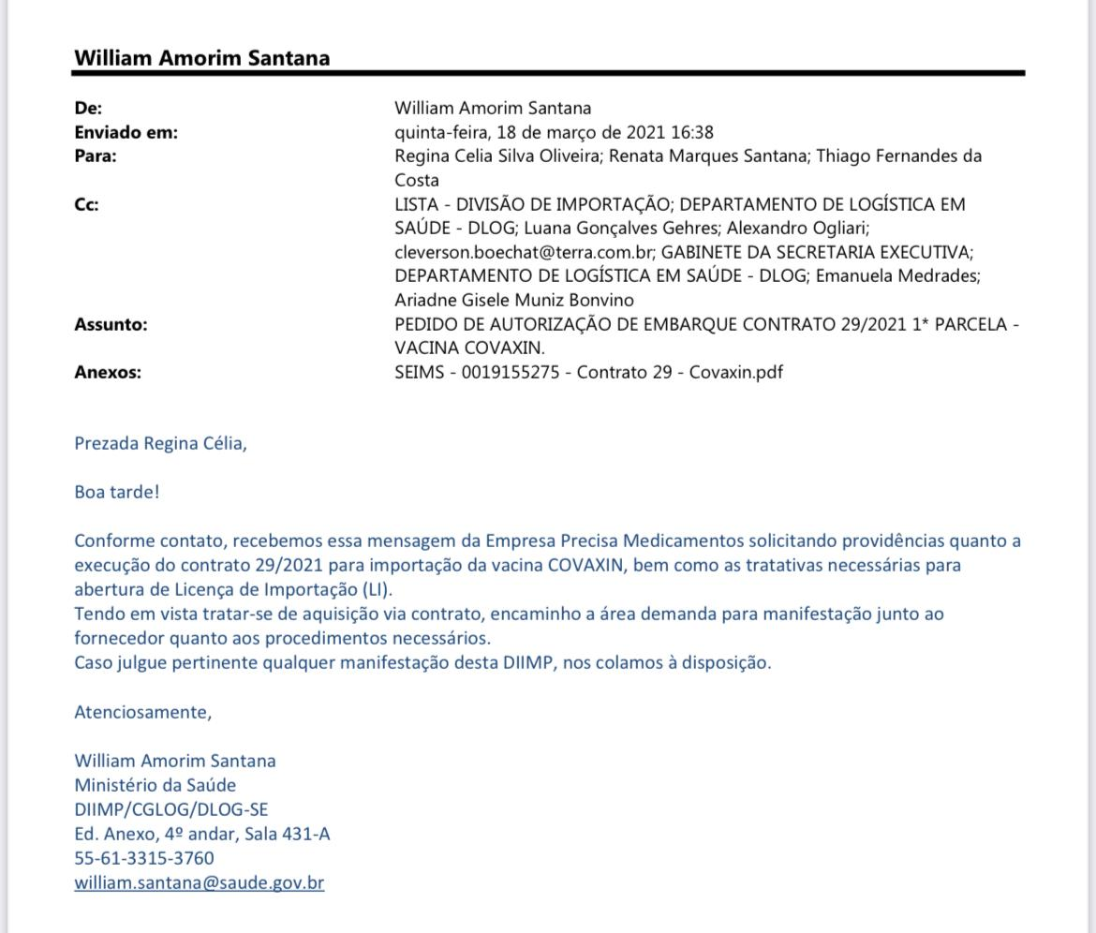
18/03/2021 – Solicita autorização para fiscal do contrato

Slide 12
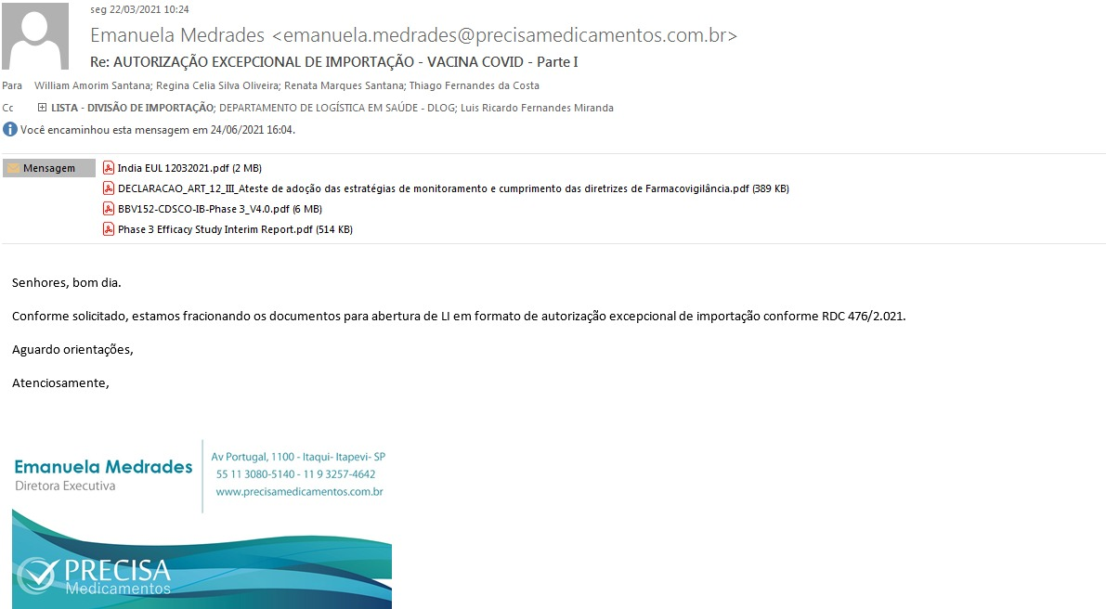
22/03/2021 – A empresa reencaminha a primeira invoice, porém em anexo

Slide 13
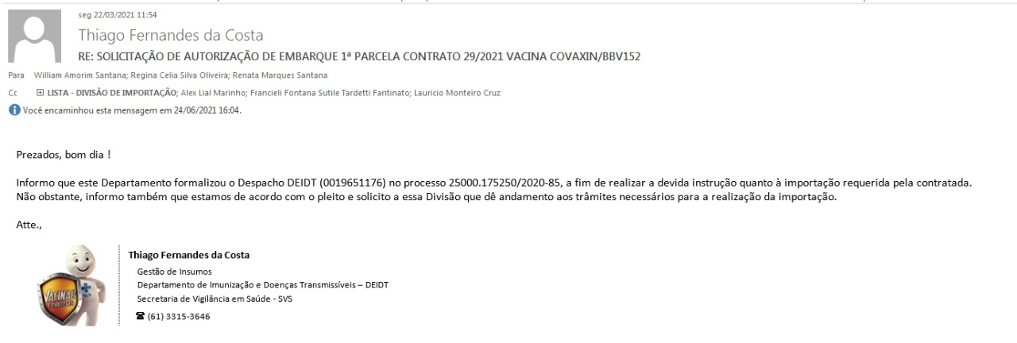
22/03/2021 – Autorização pela SVS

Slide 14
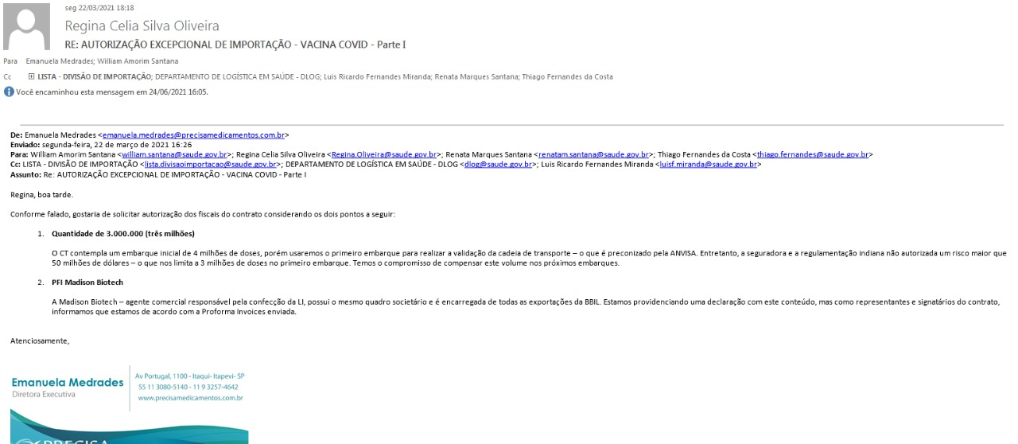
22/03/2021 – A empresa explicando o porquê de 3.000.000 doses e não 4.000.000 e explicando porque a invoice não é da Precisa ou Bharat Biotech

Slide 15
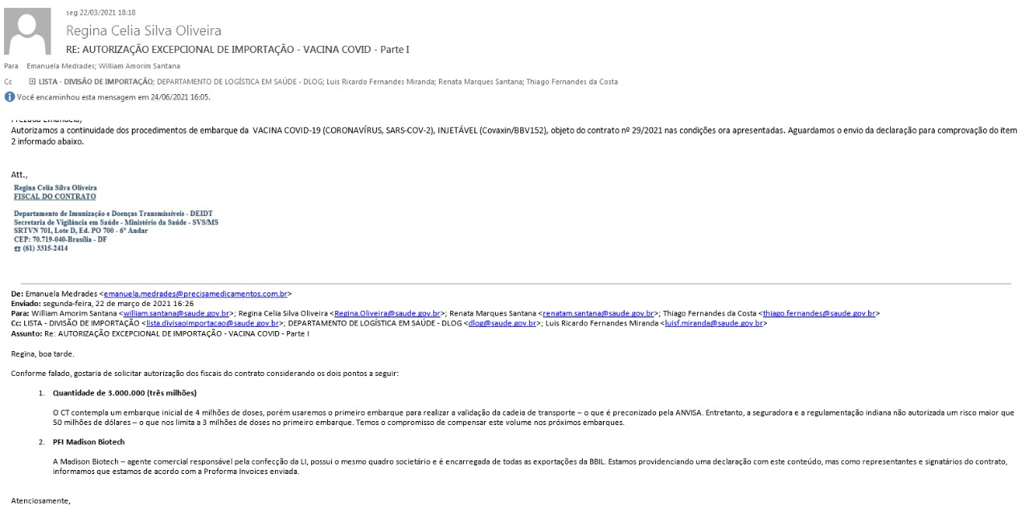
22/03/2021 – Autorização do fiscal do contrato

Slide 16
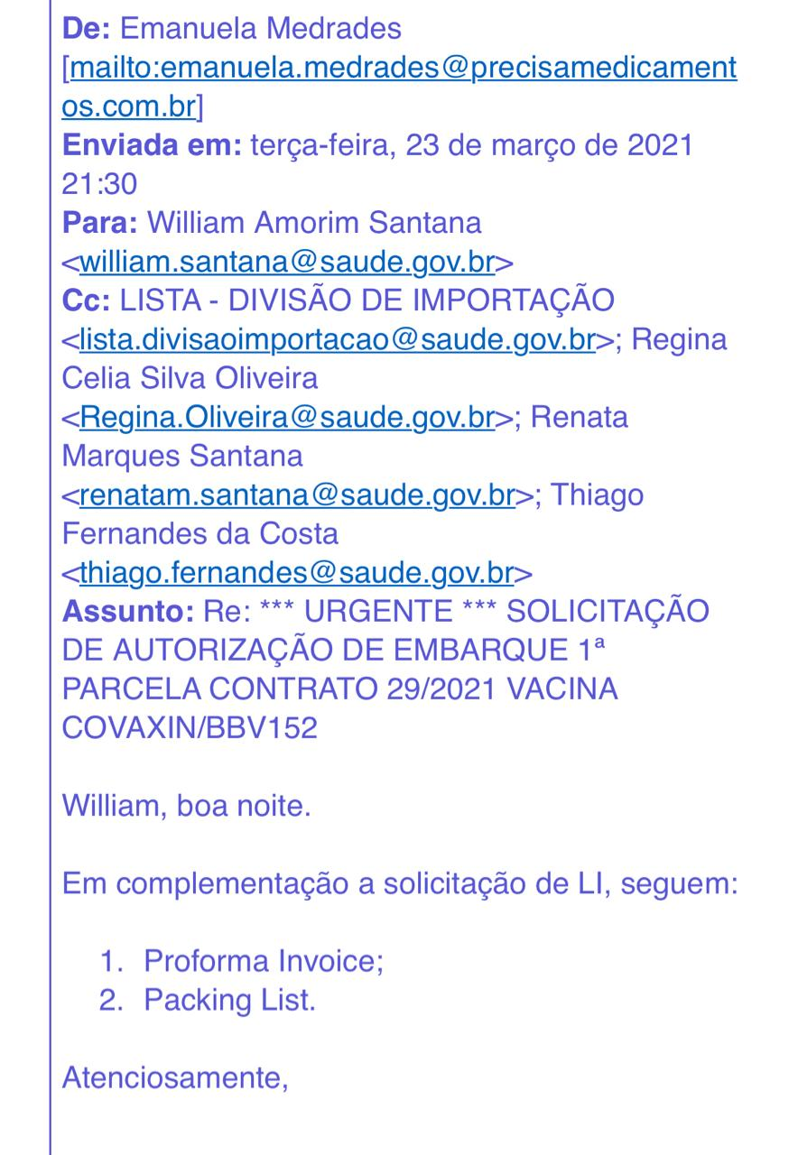
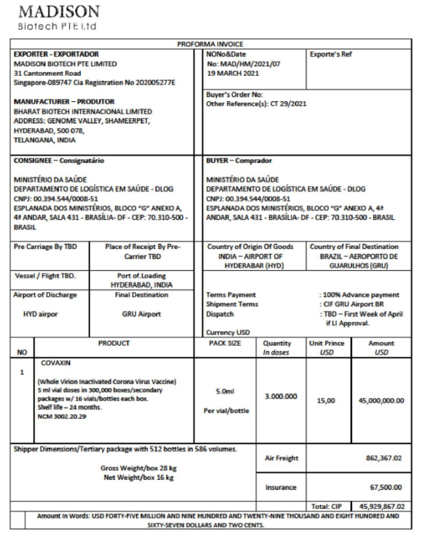
23/03/2021 – Empresa apresenta a 2ª invoice

Slide 17
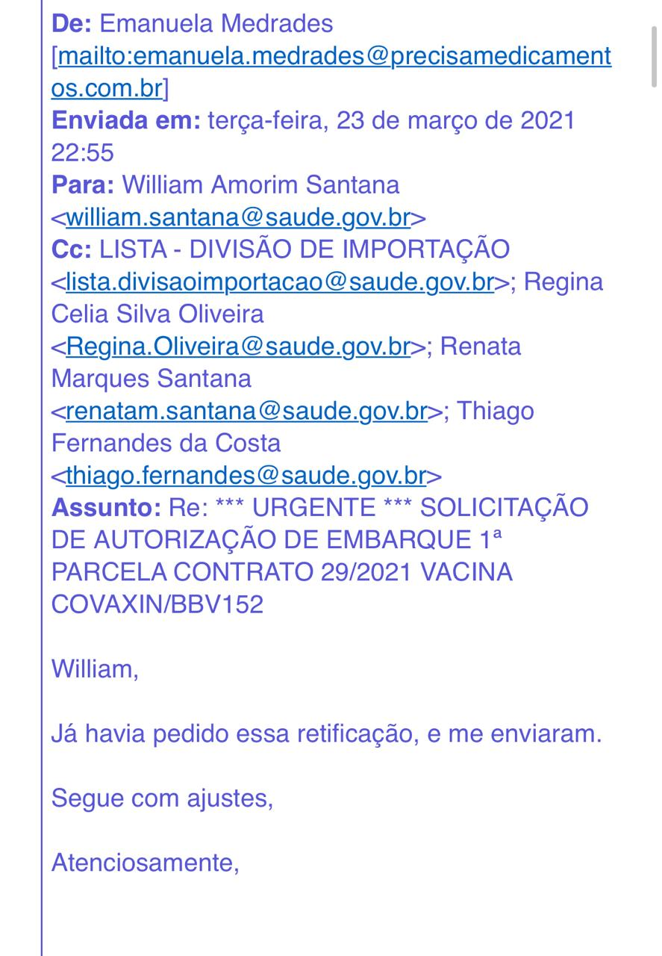
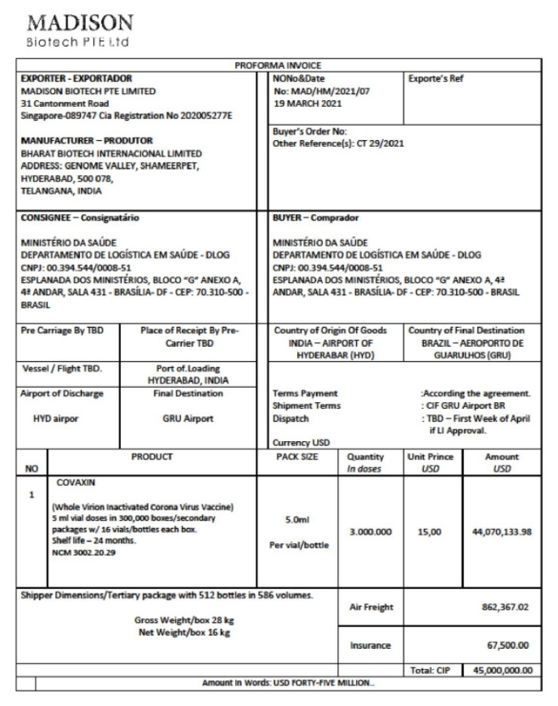
23/03/2021 – Empresa apresenta a 3ª invoice

Slide 18
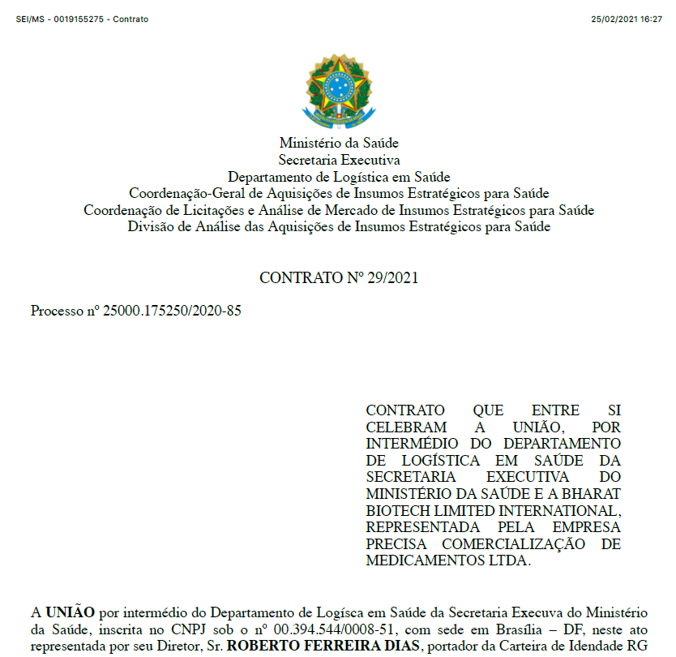
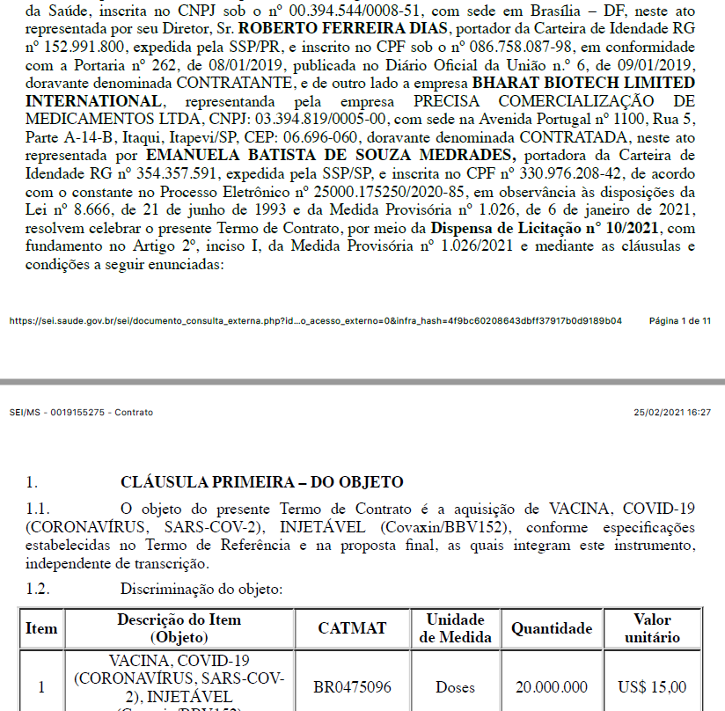
Contrato Nº 29/2021

Slide 19
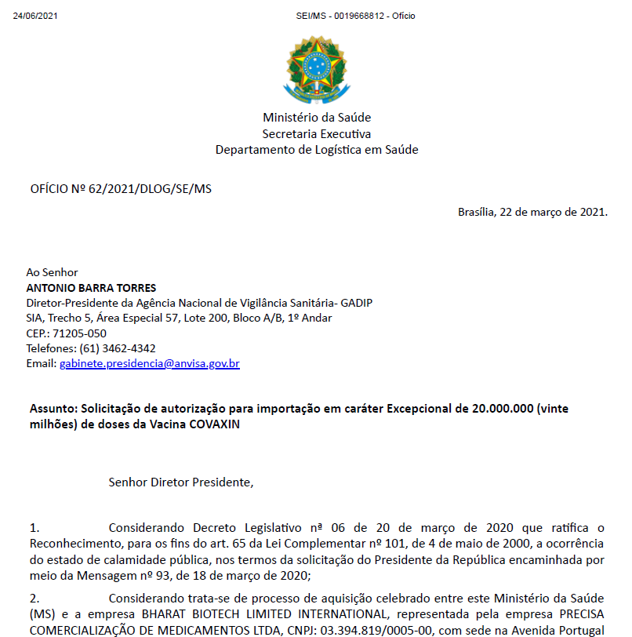
24/03/2021 – Ofício de pedido de importação para a Anvisa

Slide 20
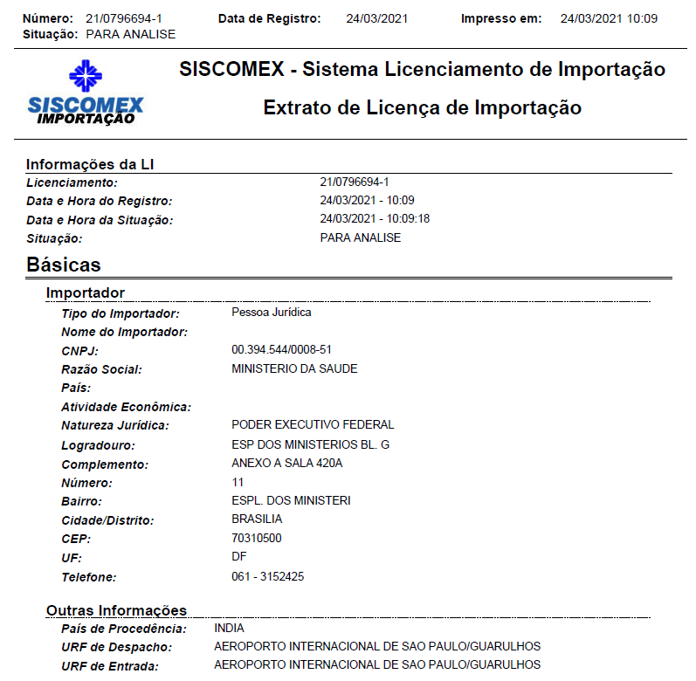
24/03/2021 – Licença de importação

Slide 21
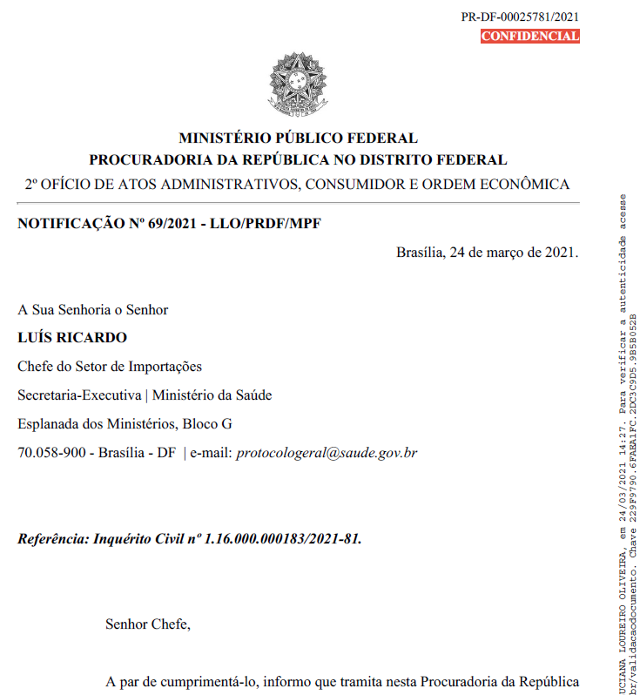
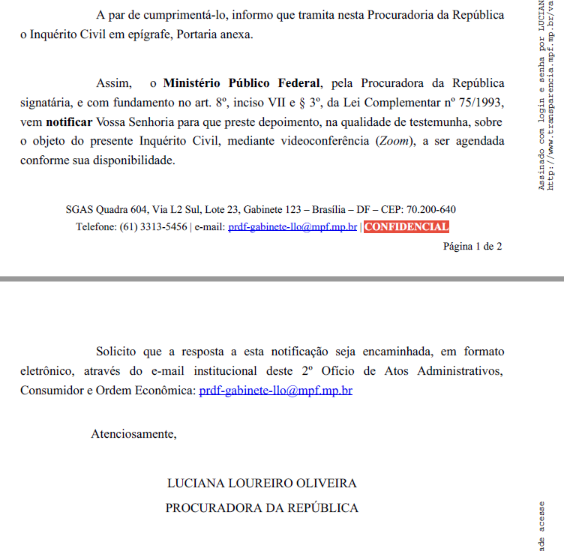
24/03/2021 – Inquérito Civil

Slide 22

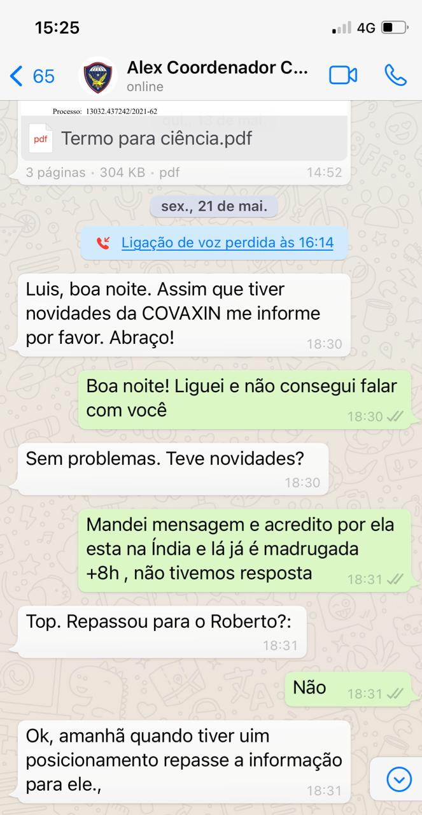
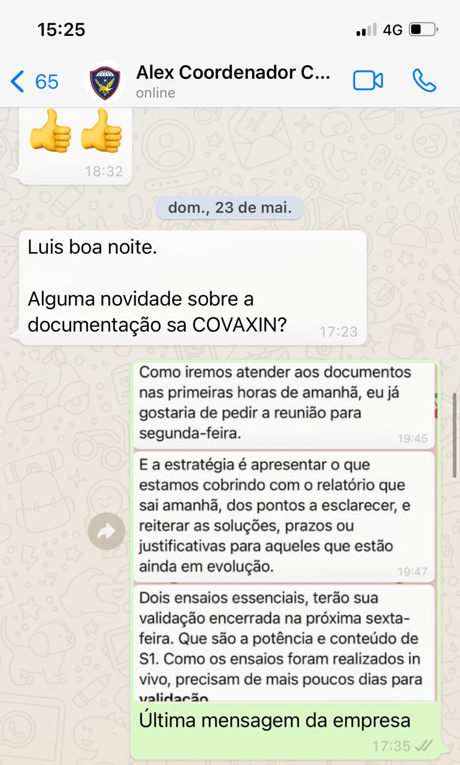
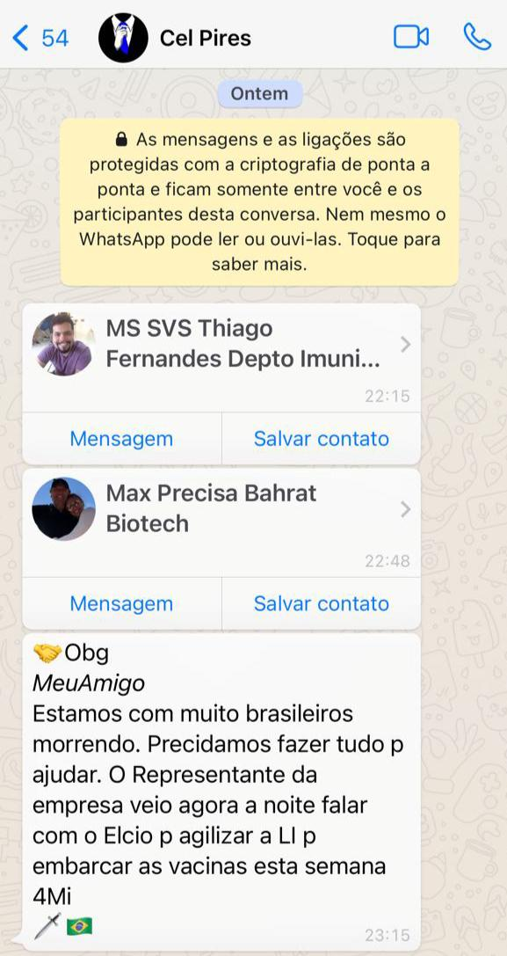
Conversas por WhatsApp – Luis Ricardo Miranda
Mensagem enviada em 19/03

Slide 23
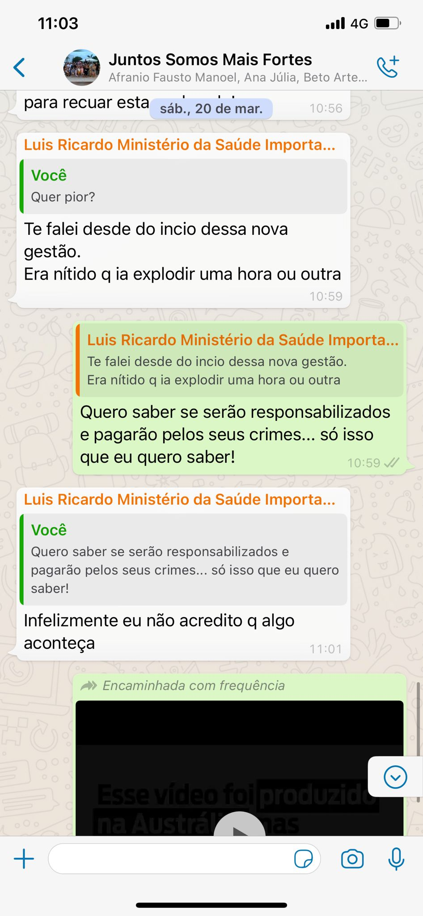
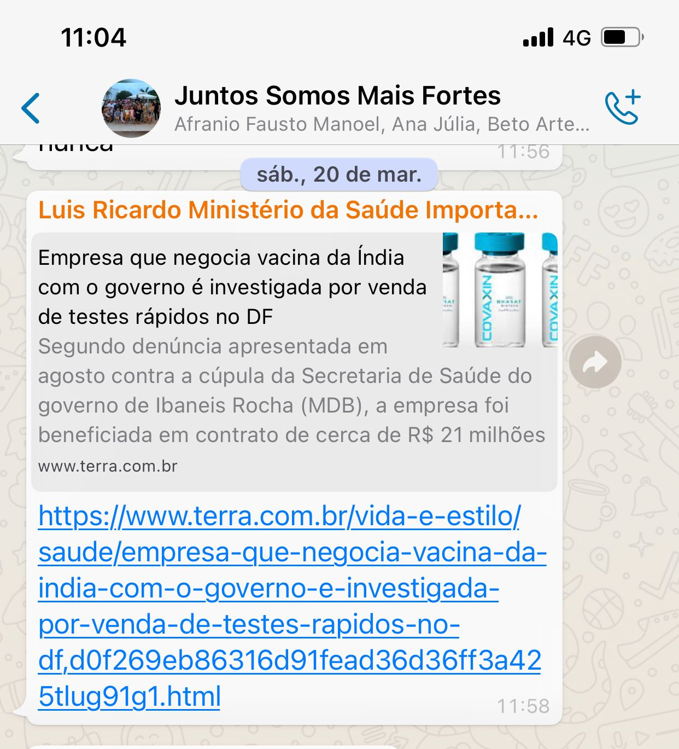
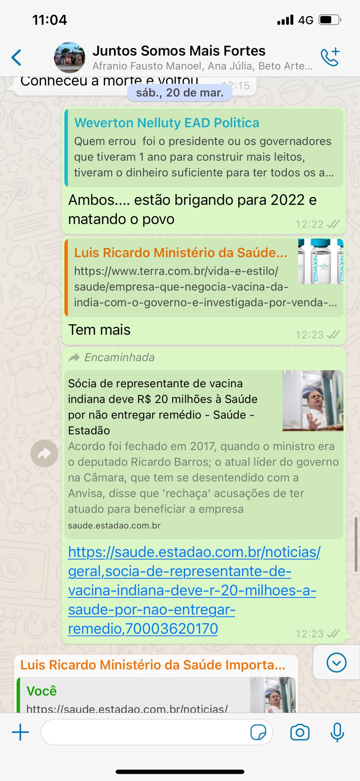
Conversas por WhatsApp – Deputado Luis Miranda

Slide 24
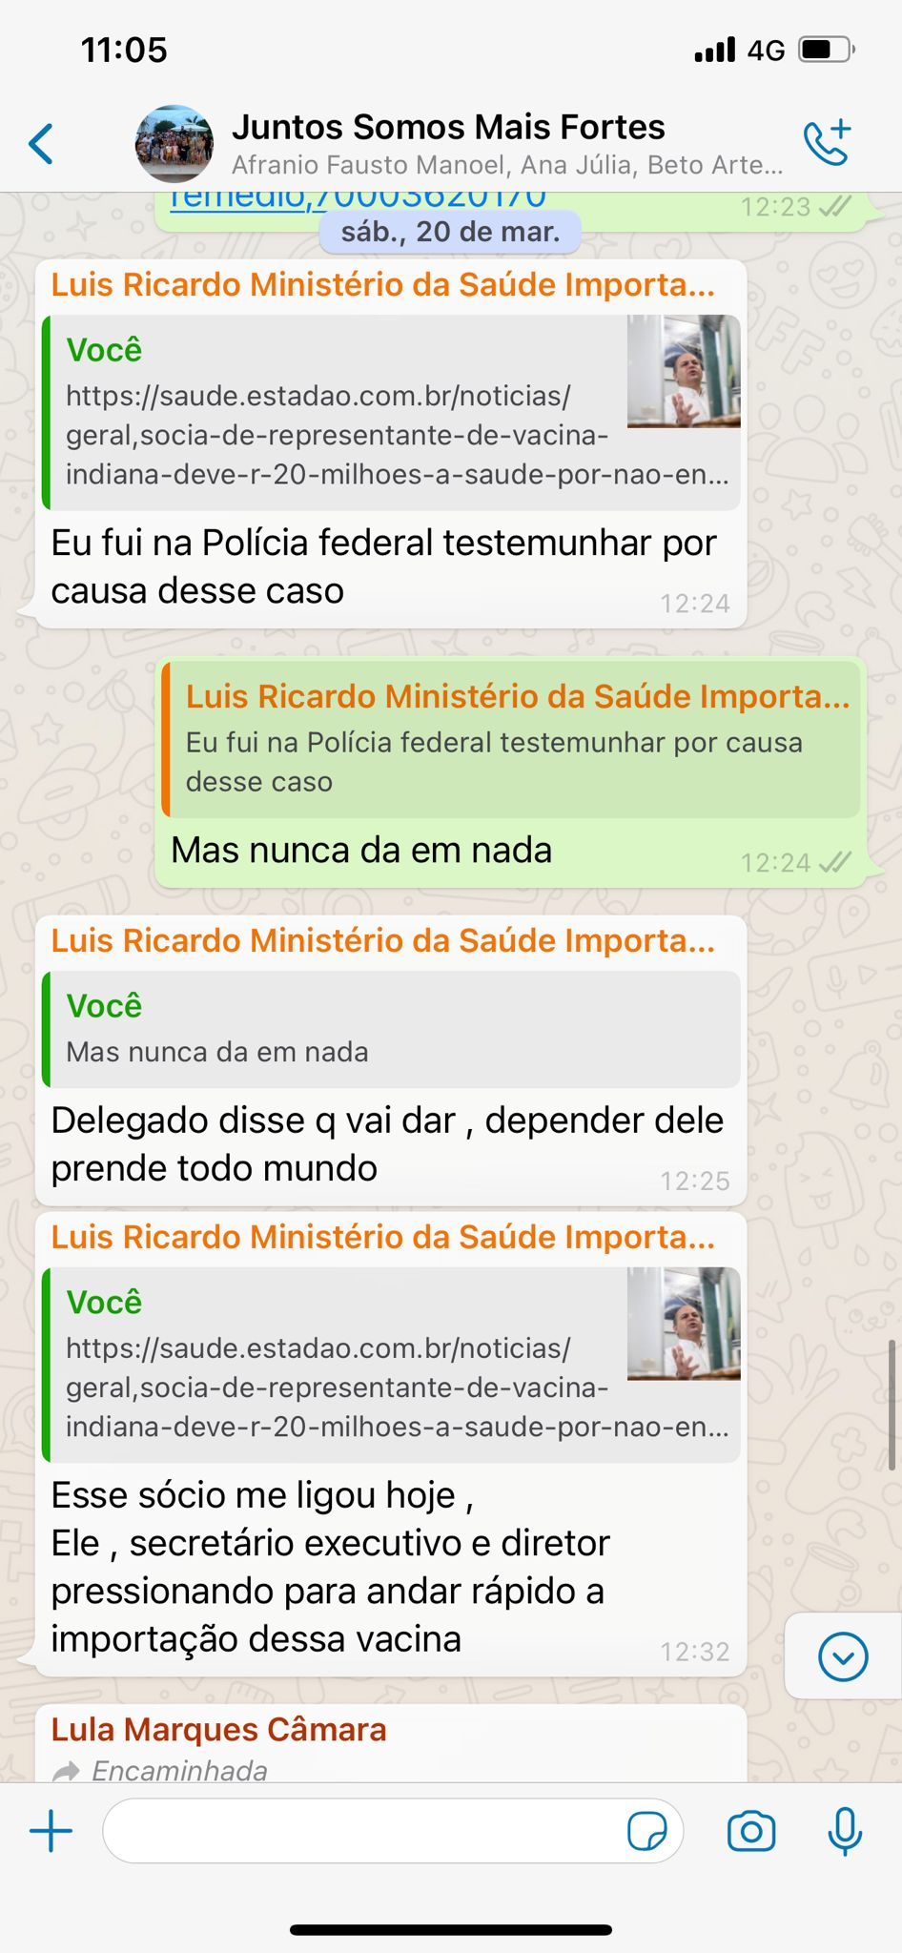
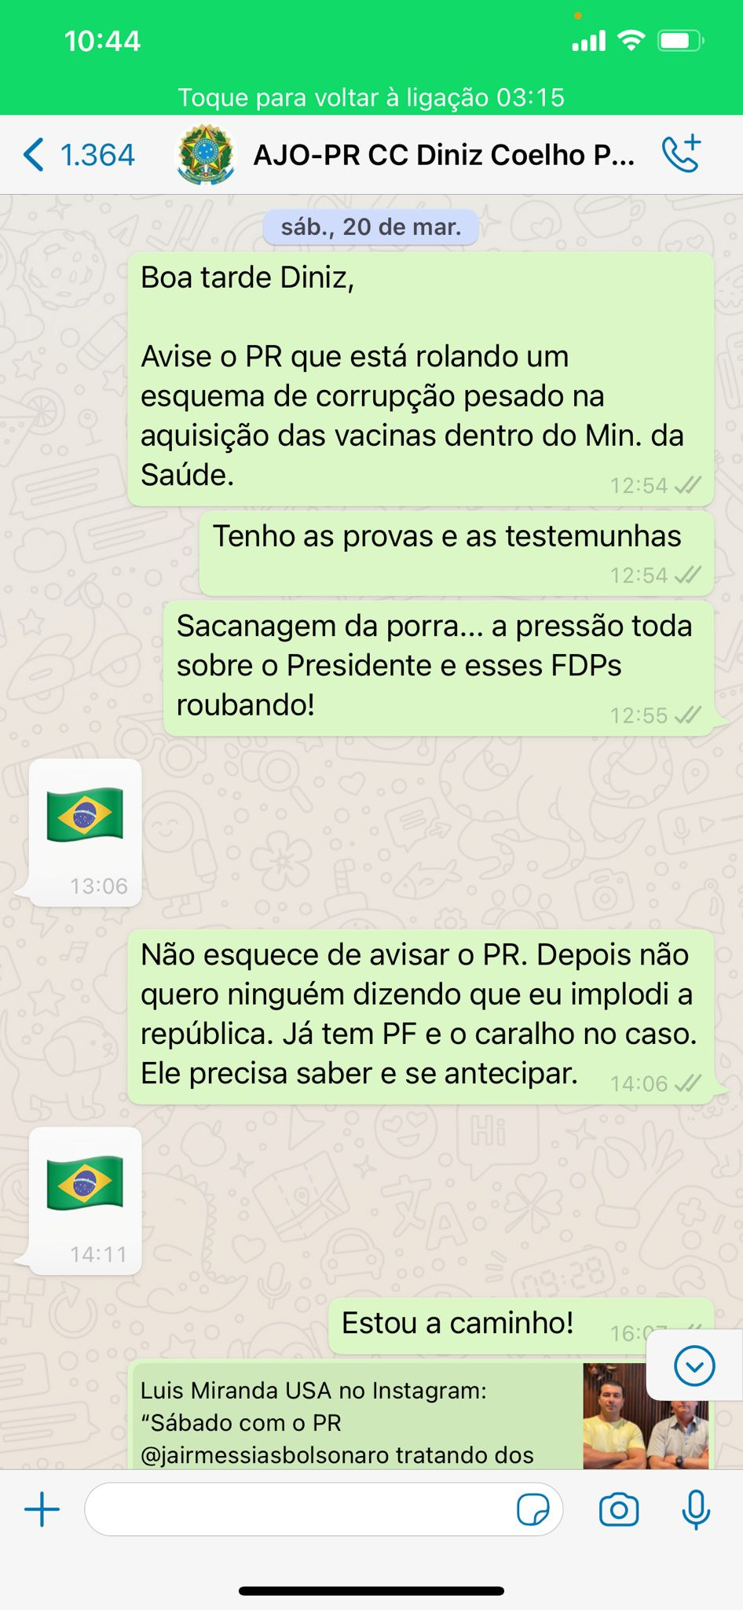
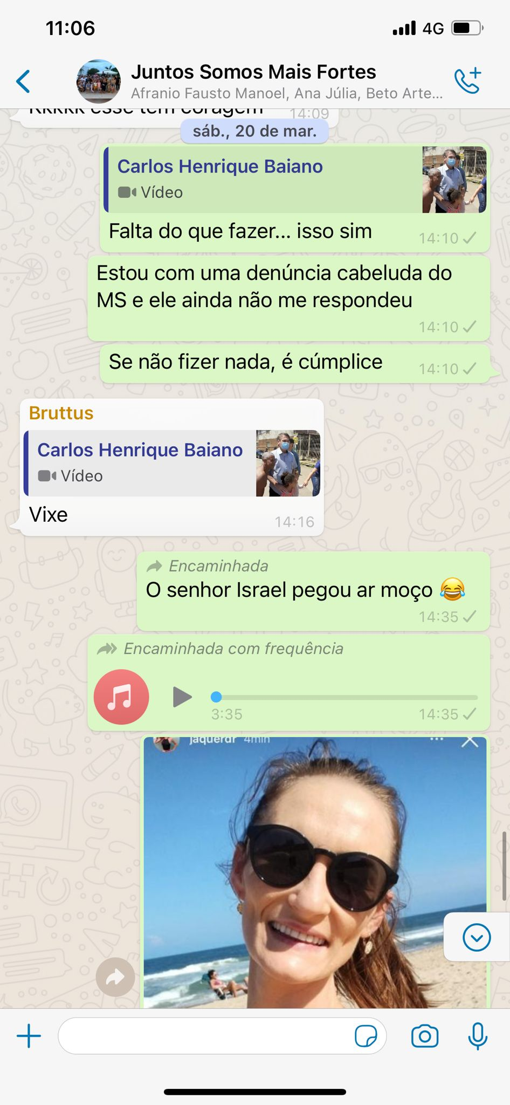
Conversas por WhatsApp – Deputado Luis Miranda

Slide 25
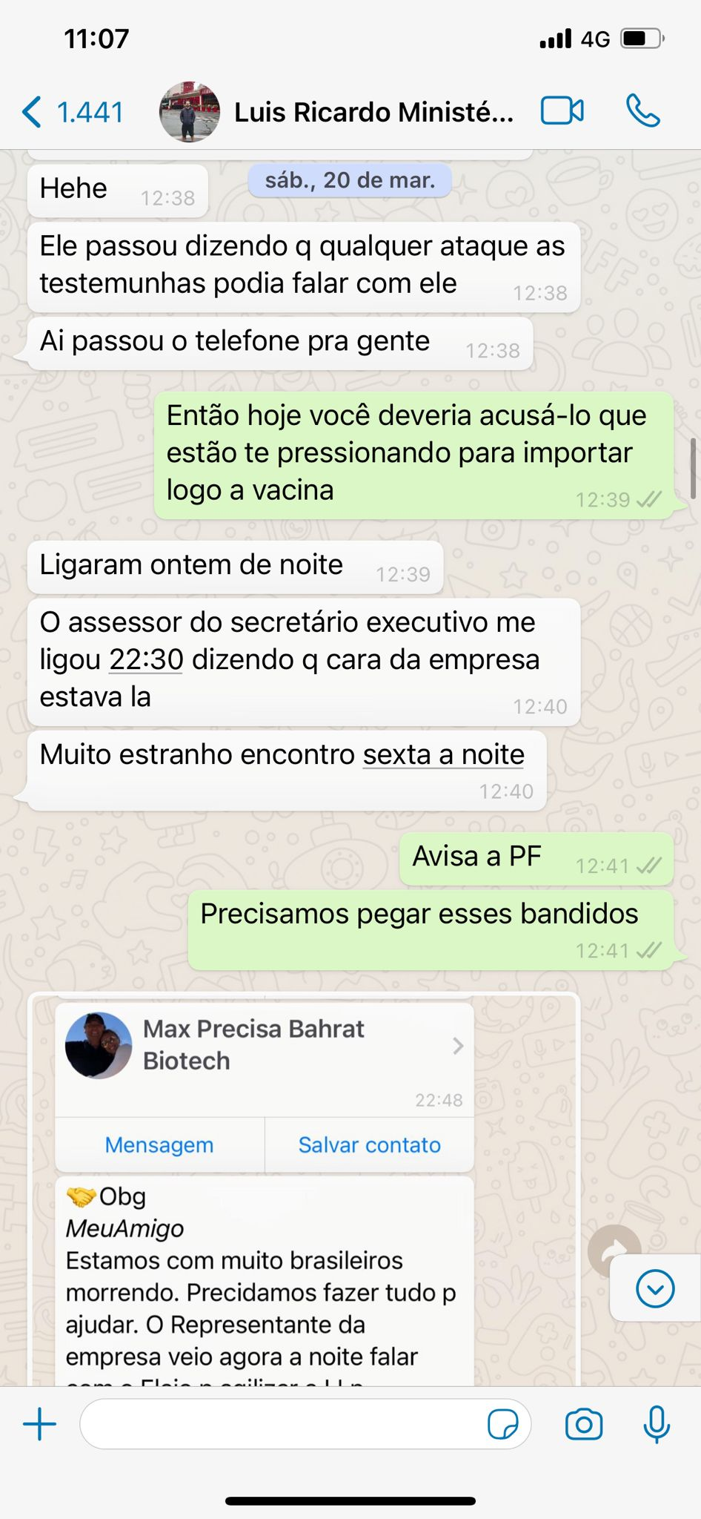
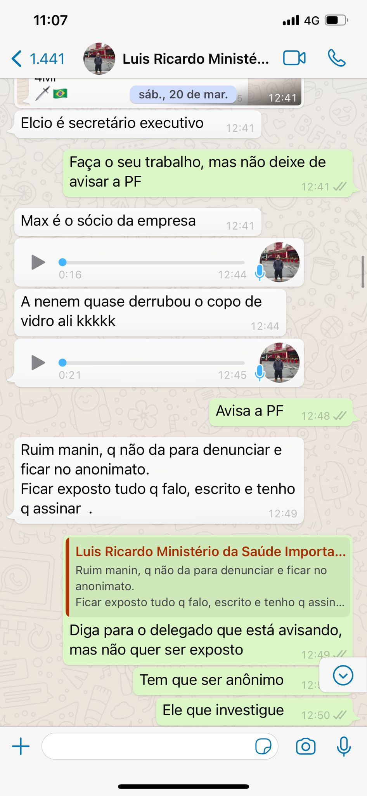
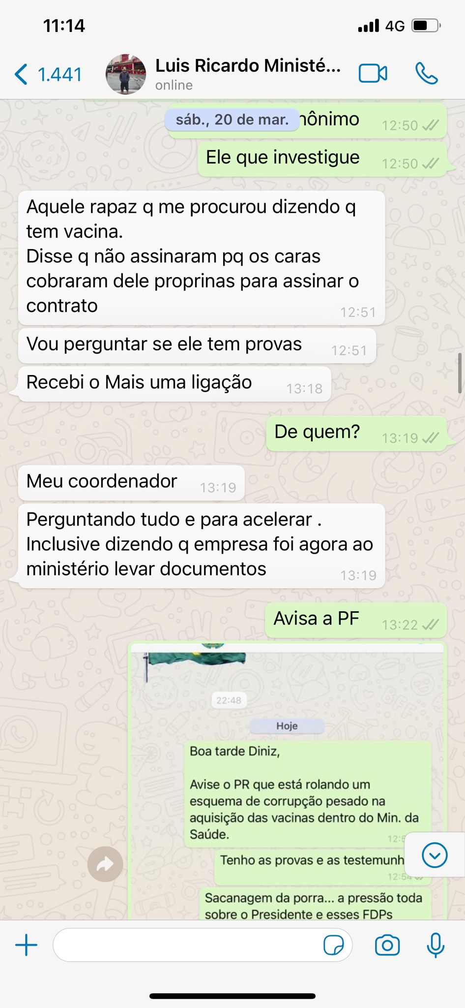

Conversas por WhatsApp – Deputado Luis Miranda

Slide 26
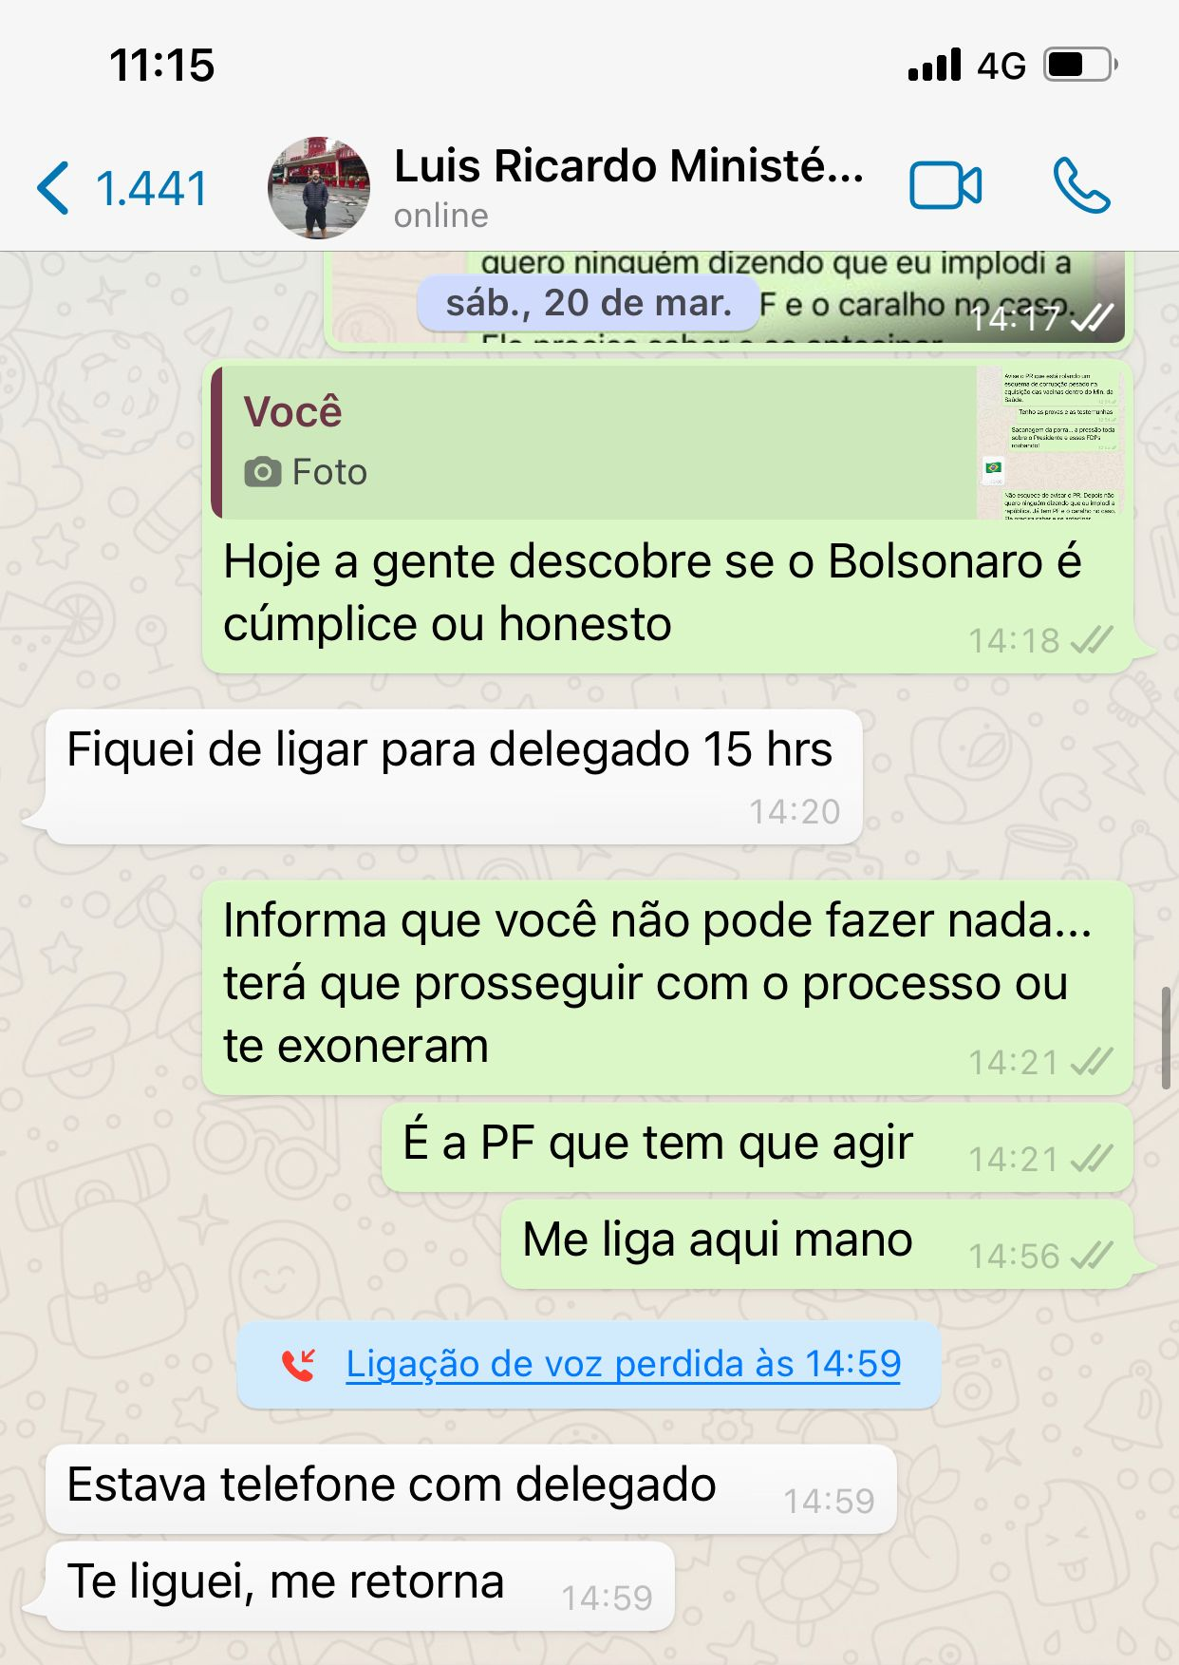
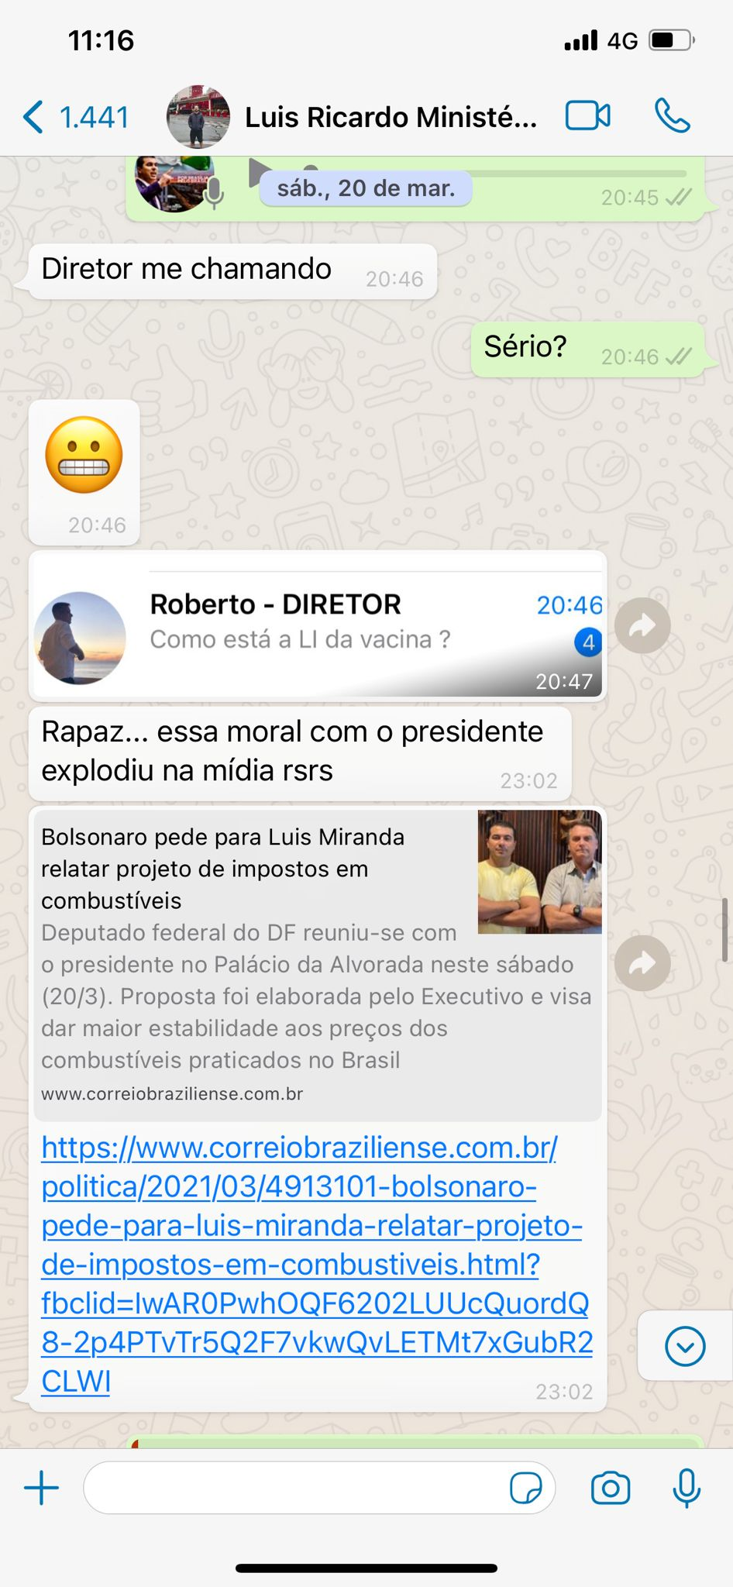
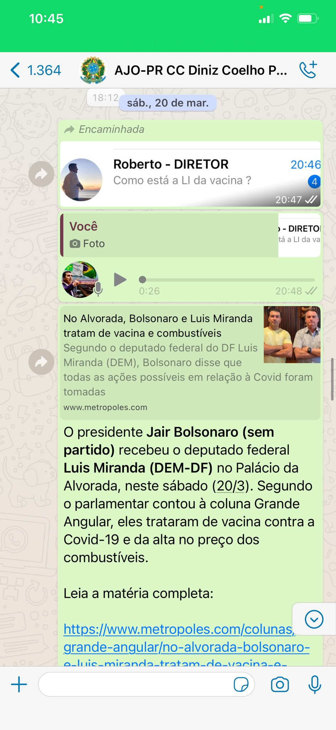
Conversas por WhatsApp – Deputado Luis Miranda

Slide 27
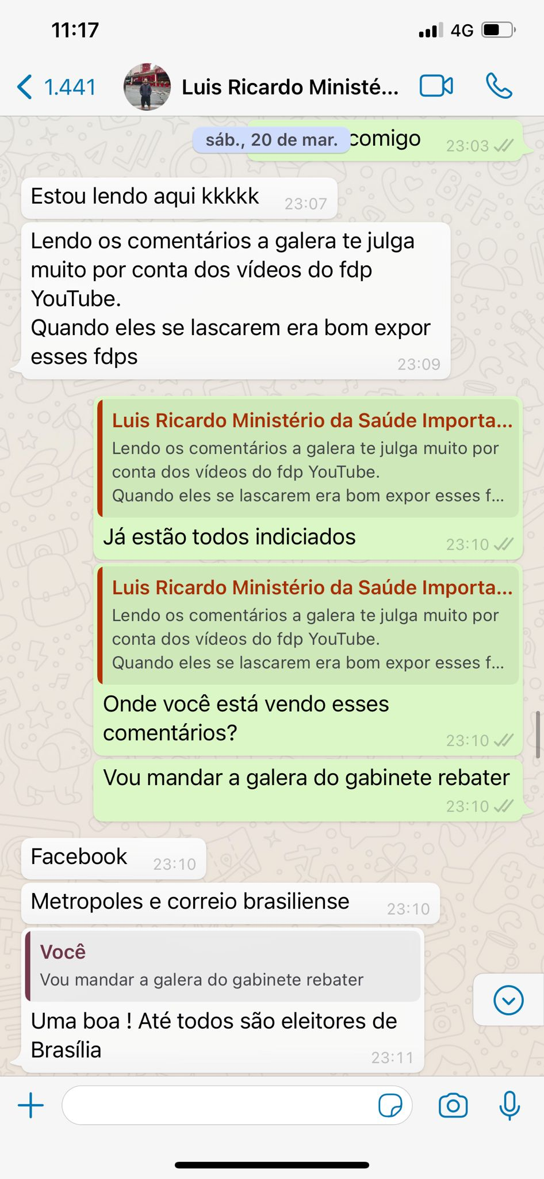
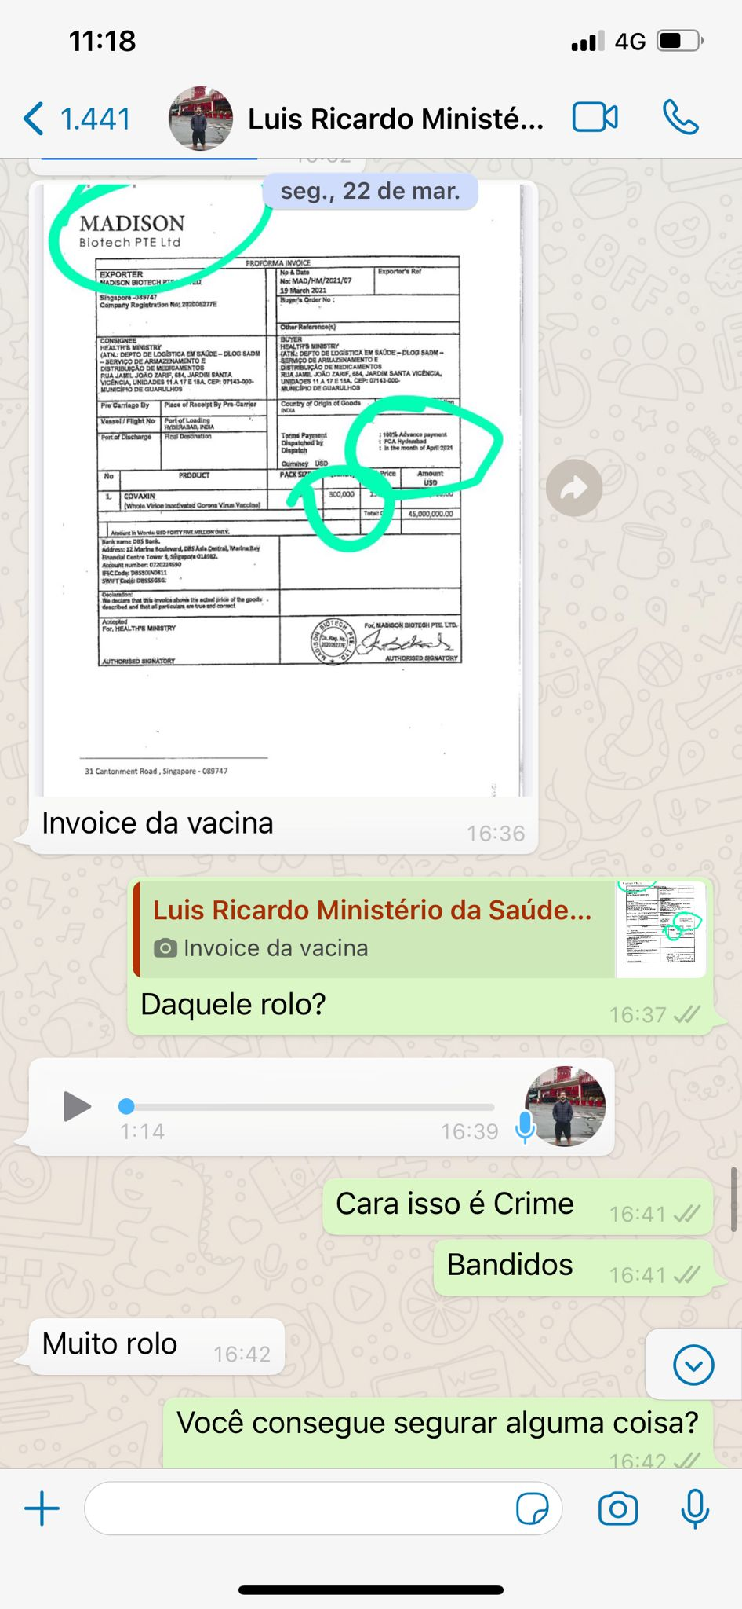
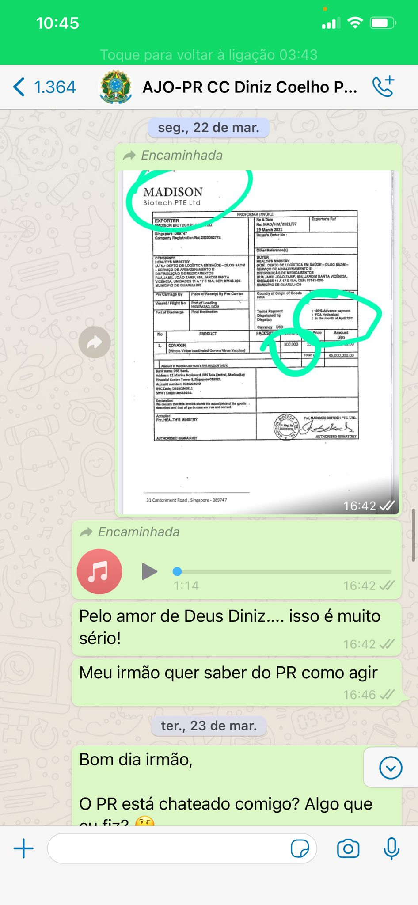
Conversas por WhatsApp – Deputado Luis Miranda

Slide 28
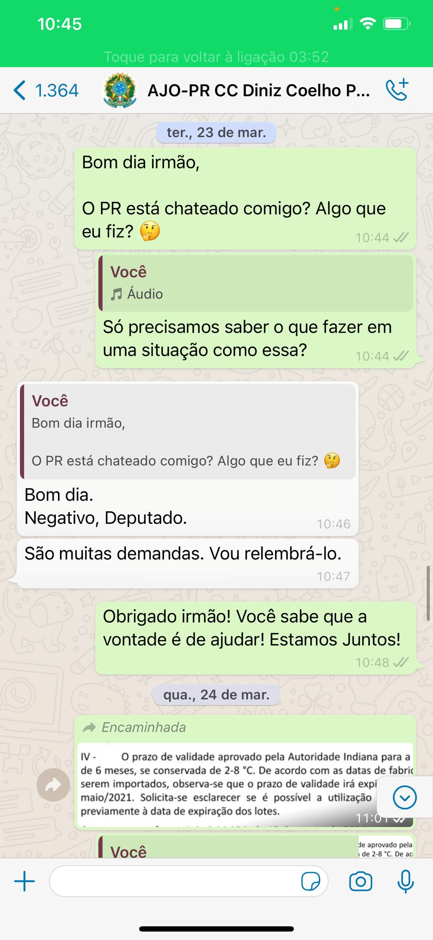
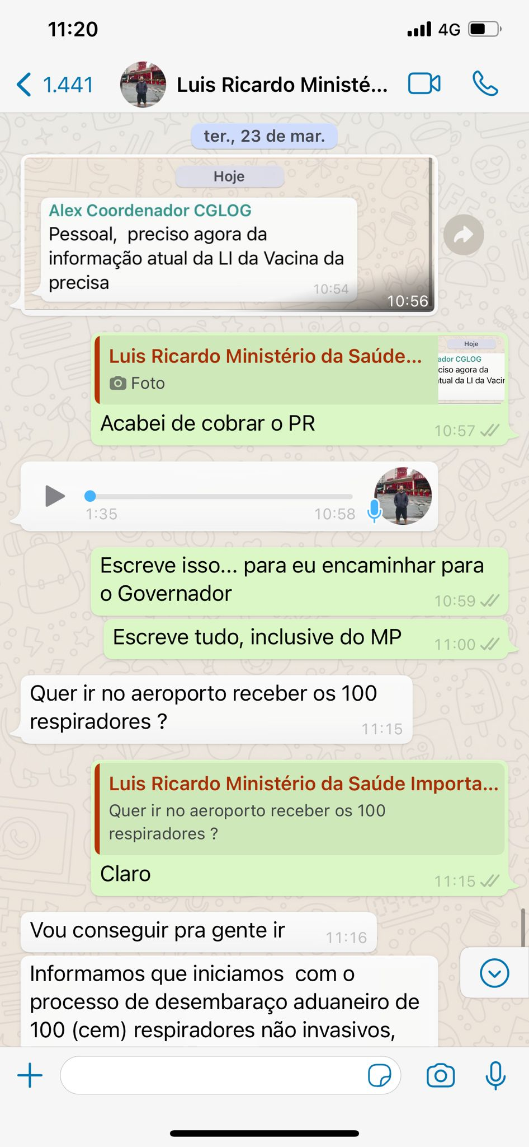
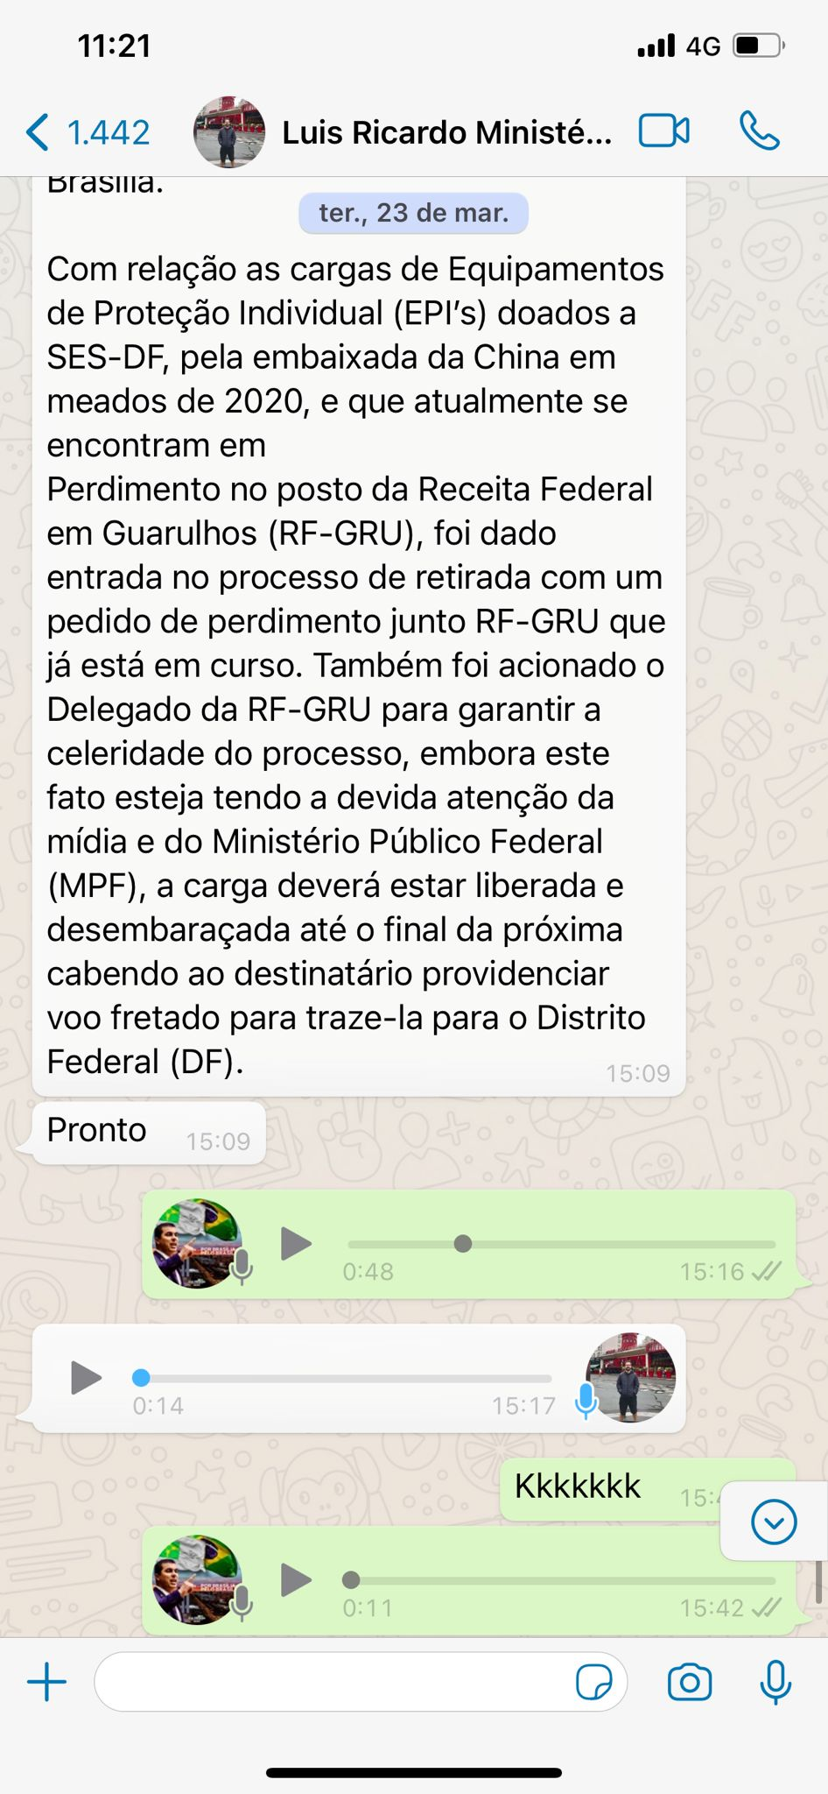
Conversas por WhatsApp – Deputado Luis Miranda

Slide 29
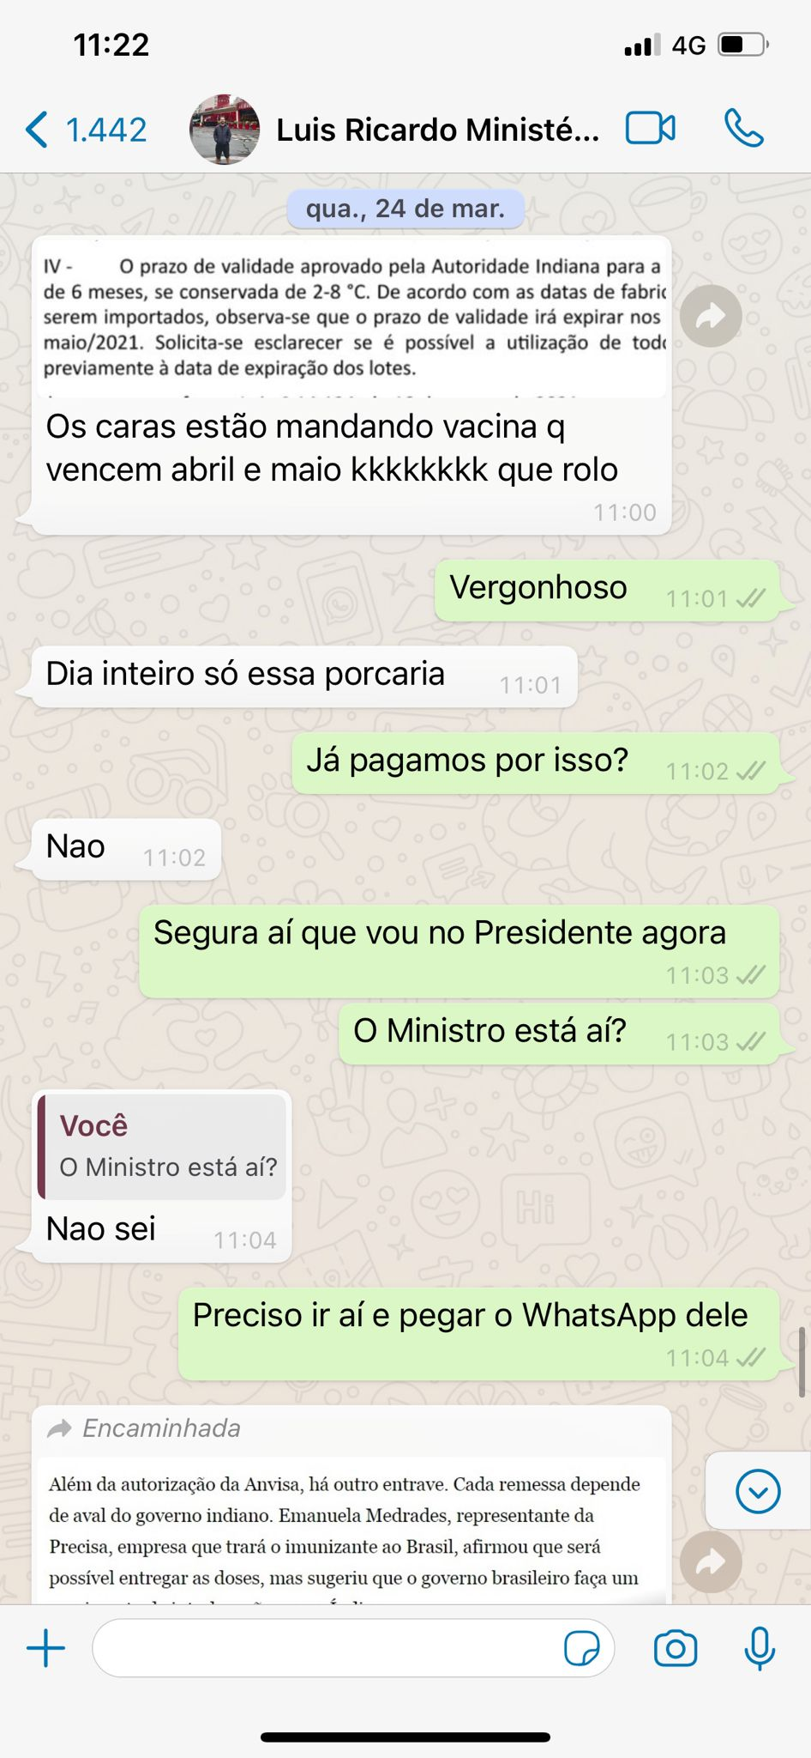



Conversas por WhatsApp – Deputado Luis Miranda

Slide 30


Conversas por WhatsApp – Deputado Luis Miranda

Slide 31



06/04/2021 – Solicitação de reunião urgente com o Sr. Ministro da Saúde

Slide 32

06/04/2021 – Ofício de solicitação de reunião urgente com o Sr. Ministro da Saúde

Slide 33


26/04/2021 – Solicitação de reunião urgente com o Sr. Ministro da Saúde

Slide 34

Conversas por WhatsApp – Deputado Luis Miranda

Slide 35

Declaração do Ministro Onyx Lorenzoni (continuação)

